Slide 1
A hybrid data-driven method for rapid prediction of lithium-ion battery capacity
——2022

Slide 2
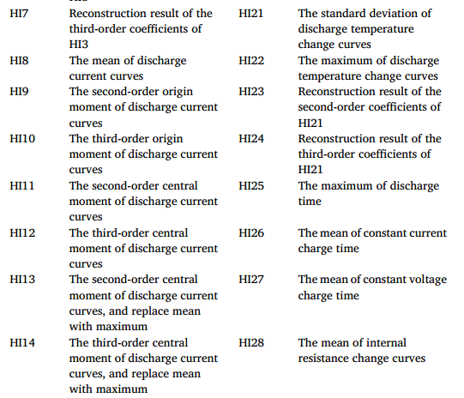
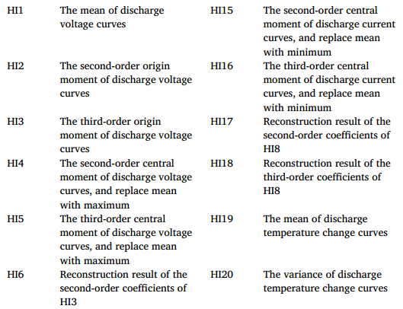
特征组成
候选特征：直接提取+小波变换重构后的特征

Slide 3
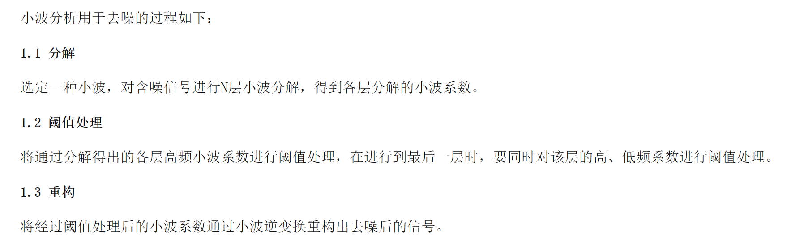
特征组成
候选特征：直接提取+小波变换重构后的特征

Slide 4
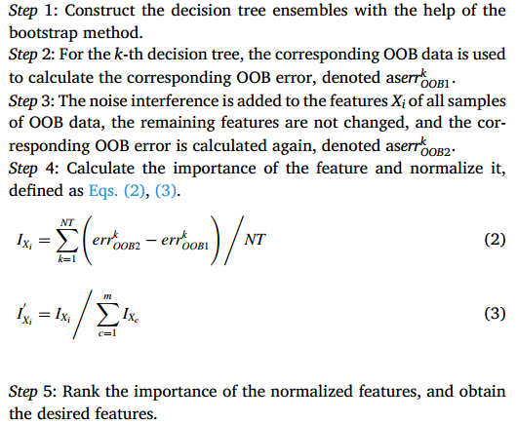
RF特征择优

Slide 5
预测模型（时序预测）
滑动窗口长度大小：
近似熵：增加一个维度后生成新图案的概率，近似熵越大，生成新图案的概率越高
滑动窗口：近似熵最大值所对应的段维大小定义为最优滑动窗口大小
在一定的数据量下，更多不同的数据模式将大大提高模型的学习效果
多尺度融合：为了进一步提高模型的性能和泛化能力，本文通过构建不同相似阈值构建不同模型，融合主要基于不同的时间尺度，算术平均融合、基于R²度量的融合和基于广义误差的最小权因子融合

Slide 6

LSTM and improved model
思想：
传统的LSTM：独立考虑输入信息和隐藏状态
改进：输入信息和隐藏状态进行交互，判定交互结果与原输入向量的相似度
相似度判断：余弦相似度计算公式如下:
交互轮次&参数优化：量子遗传算法

Slide 7
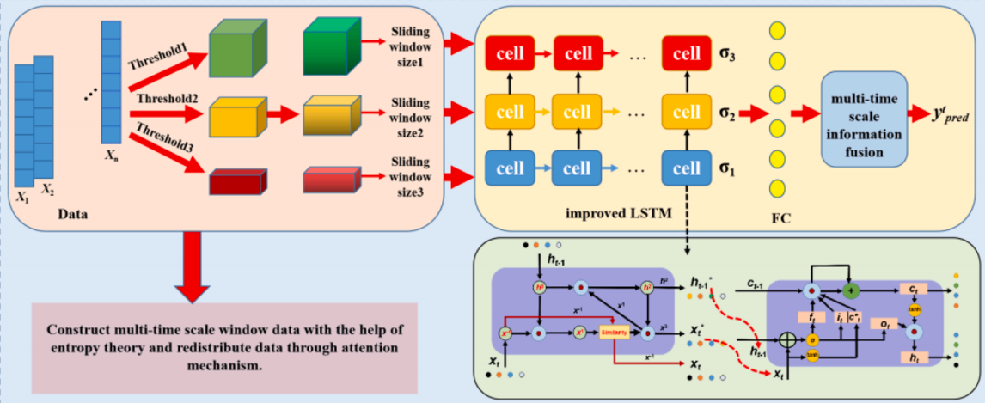

Slide 8
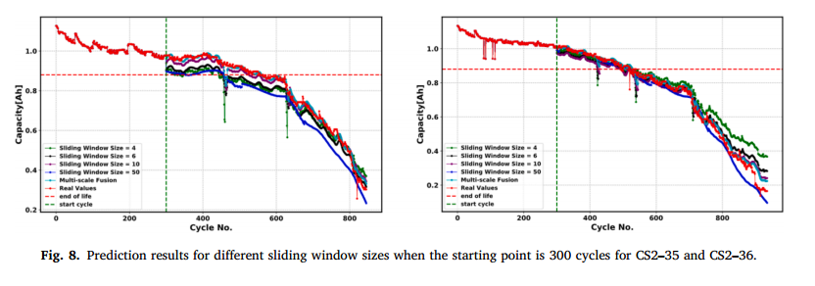

Slide 9
A hybrid approach based on decomposition algorithm and neural network for remaining useful life prediction of lithium-ion battery
——2022

Slide 10
数据分解
神经网络
模态分解(CEEMDAN)
DNN
IRes2Net-BiGRU-FC
高频分量
低频分量
融合
最小误差 判断
最大值
窗口能量
直接融合
高低频叠加

Slide 11
数据分解
对非线性非平稳原始信号进行分解，得到有限个不同频率的imf， 完全自适应模态分解实现了完整的自适应分解过程，并能对原始数据进行精确重构

Slide 12

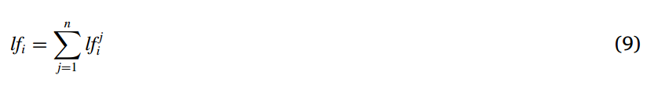
过零率定义为:对于一个信号序列，如果有两个相邻的采样值，其中一个为正，另一个为负，则视为过零
过零率<0.01
低频分量的融合规则：

Slide 13
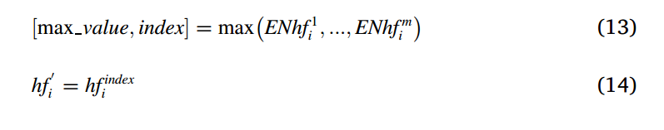
高频分量的融合规则
基于值的规则：同一周期内，对各组分的值进行比较，并选择最大值作为最终值
基于窗口的规则：滑动窗口长度为3，计算窗口能量并取最大能量值，得到其在原分量中的位置，选取原分量在该位置的值作为融合后的新高频分量

Slide 14
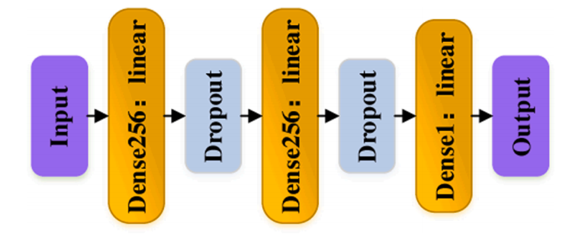
低频分量
低频容量数据波动趋势平缓，曲线相对平滑，在一定程度上可以很好地表征锂离子电池容量的退化趋势
采用线性函数作为激活函数，构建少量隐藏层，才能准确预测低频数据

Slide 15
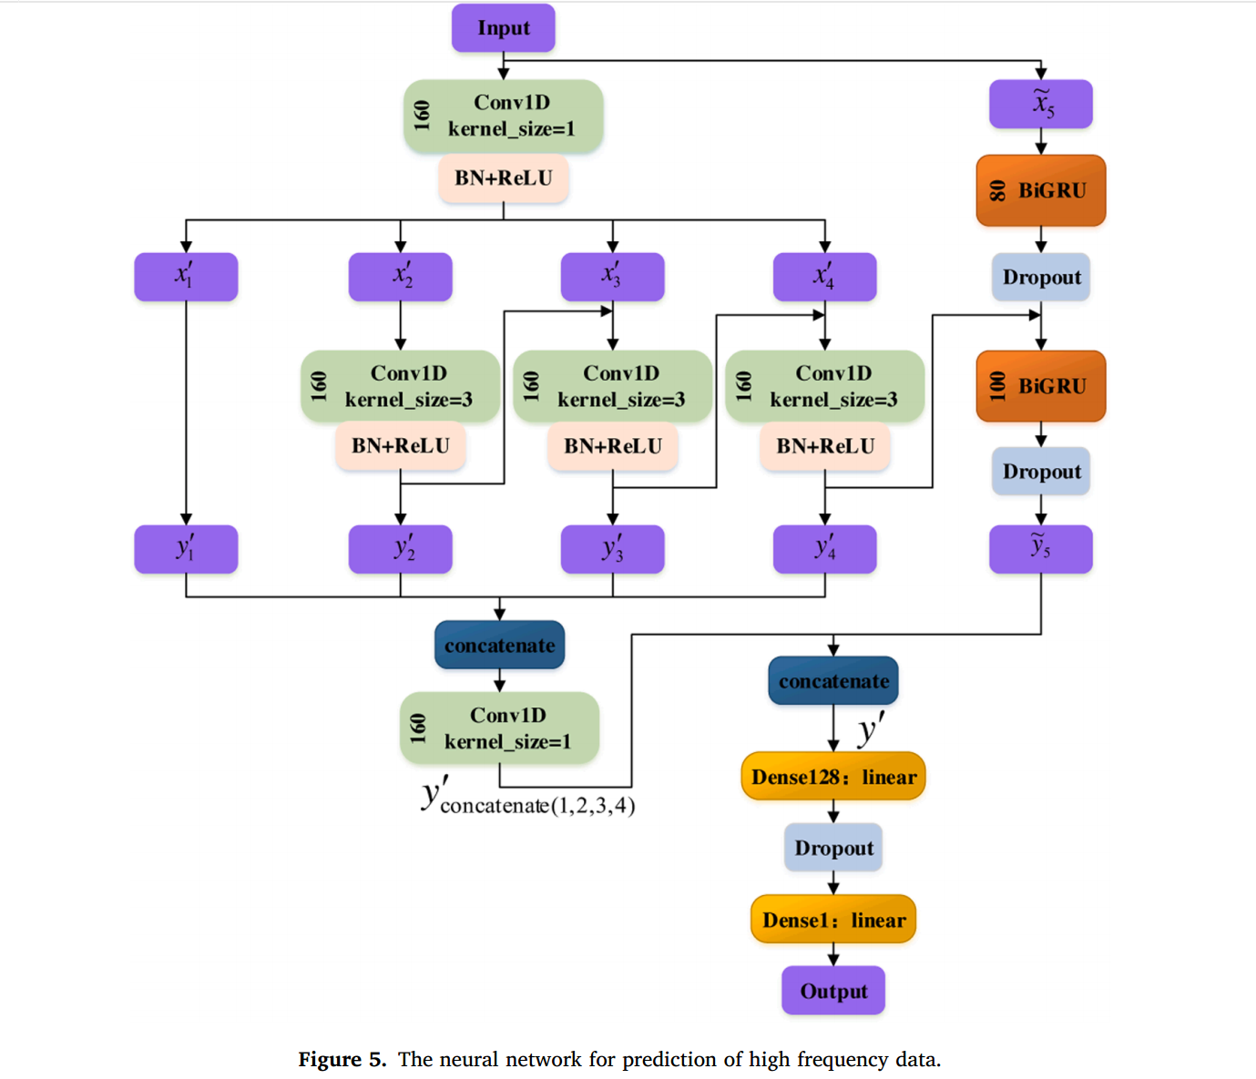

高频分量

Slide 16
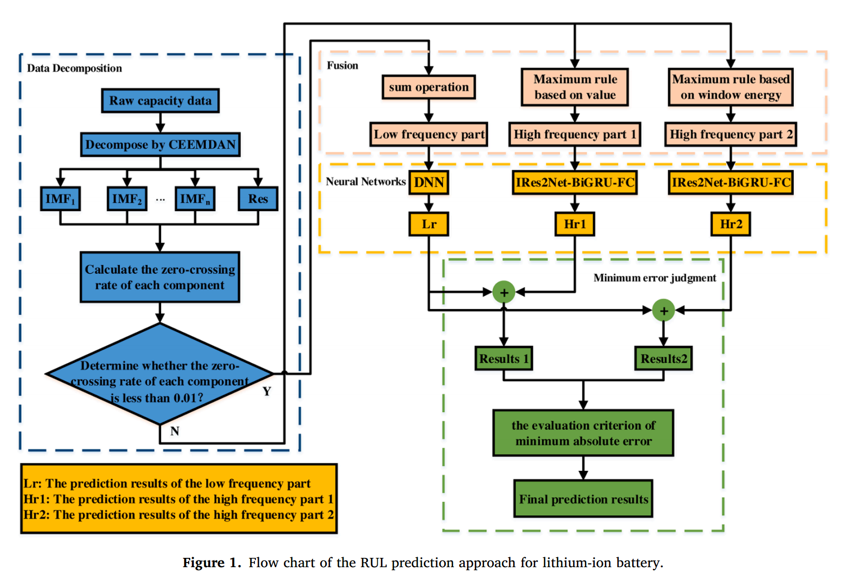

Slide 17
信号降噪算法
小波分析：可以有效地去除高频噪声，并保留信号的低频部分，进行重构之后得到去噪信号
模态分解（EMD）：将信号分解为多个不同频率的本征模态函数，不同IMF表示信号在不同频率上的分量

Slide 18
研究目的
目的：
从早期电池循环中提取信息对电池寿命进行预测
考虑电池数据有噪声的现实情况
在保证以上两点基础上提高寿命预测的精度，减少均方根误差

Slide 19
权重，阈值
不同频率下的信号分量
learning_rate n_estimators
max_depth subsample
colsample_bytree
gamma
IMF1
Nhi1
蝙蝠算法
完全自适应模态分解
IMF2
Nhi2
随机森林
预测结果
CART决策树1
CART决策树2
IMFN
NhiM
特征1
特征2
特征5
特征6

Slide 23
不同频率下的信号分量
IMF1
Nhi1
完全自适应模态分解
IMF2
Nhi2
随机森林
XGB1
XGB2
XGBs
预测结果
IMFN
NhiM
learning_rate n_estimators
max_depth subsample
colsample_bytree
gamma
蝙蝠算法
CART决策树1
CART决策树2
特征1
特征2
特征5
特征6

